Slide 1
В страну Zn(NO3)2 SO3 Химляндию HCI NaOH K3PO4 CuCO3 AICI3 BaSO4 HF
CaSO4 HNO3
CO2
Урок – путешествие Fe(OH)3

Slide 2
Таможенная декларация
Правила заполнения таможенной декларации:
Из первого столбика (простые вещества) вычеркнуть сложные вещества, оставив только простые. Из второго (сложные) – оставить только сложные вещества, а простые вычеркнуть.
Простые вещества | Сложные вещества
1.Кислород, серебро, оксид серы (VI), азот 2. H₂; O₂; FeS; Zn 3. H₂SO₄; S; Ва; К 4. C; Мg; NaOH; Zn | 1.Иод, сульфид натрия, хлорид калия, кремний. 2. Cu; Ag₂O; Na₂O; Ca(OH)₂ 3. H₂O; КОН; S; H₂S 4. SO₂; H₂; Fe; FeCI₂

Slide 4
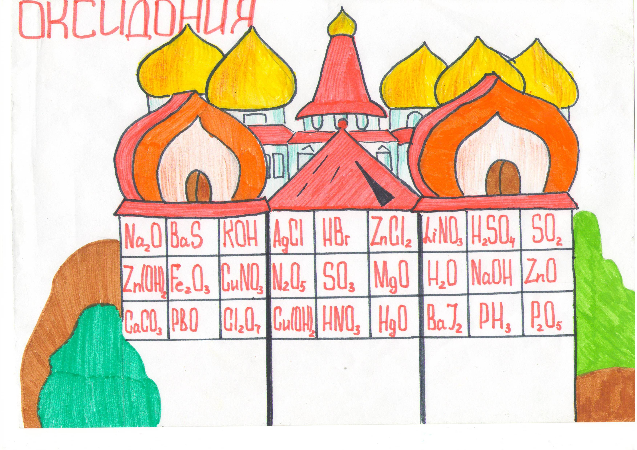

Slide 5
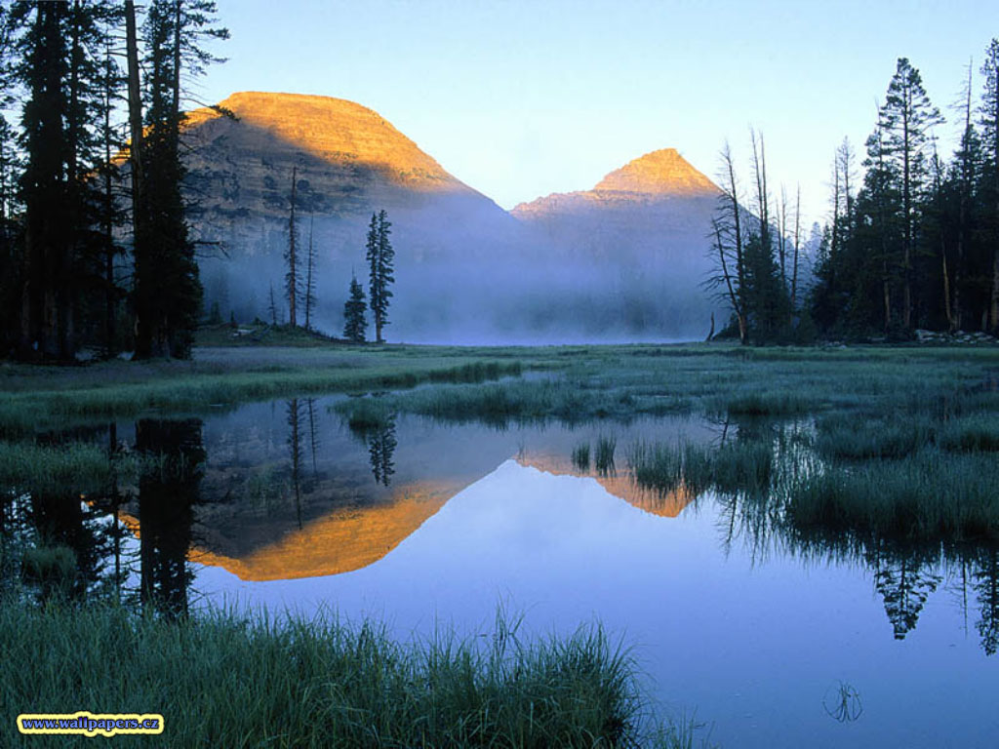
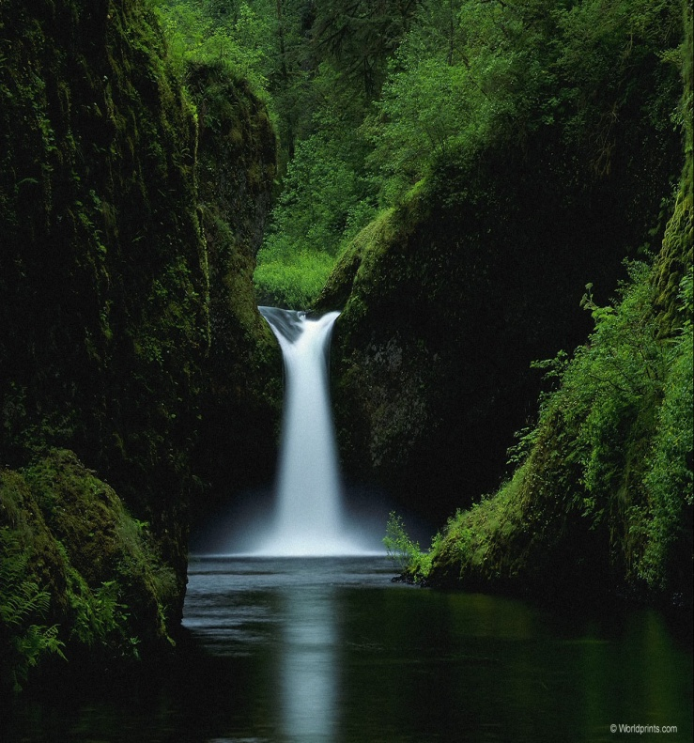
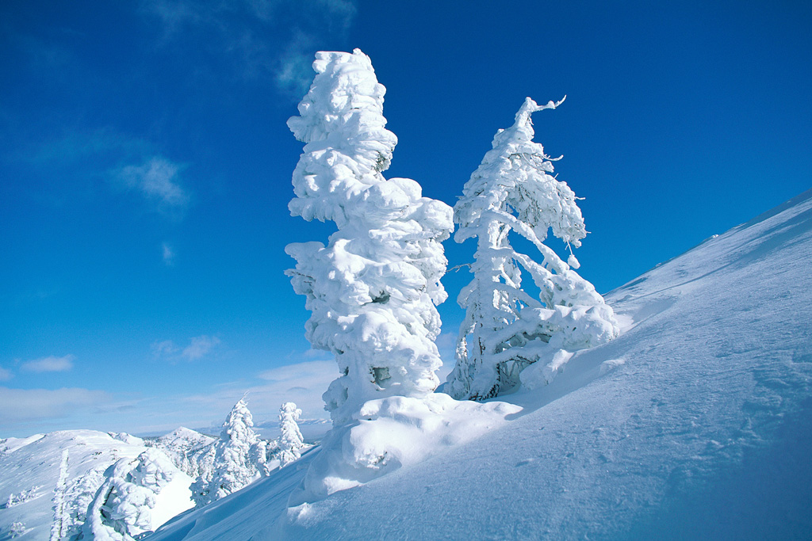
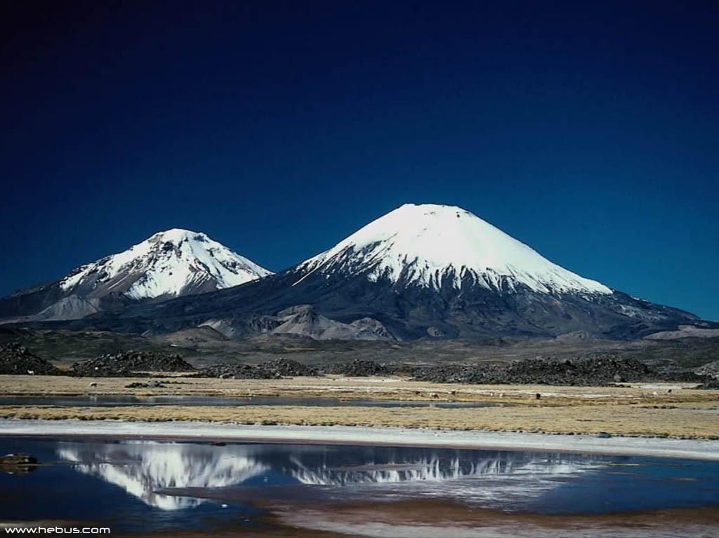
Вода – ты сама жизнь

Slide 6
Для человеческого организма вода необходима как горючее для машины
Вода в организме человека | Ее содержание (%)
Мозг Кровь Мышцы Кости | 81 80 50 – 75 22 – 34

Slide 7
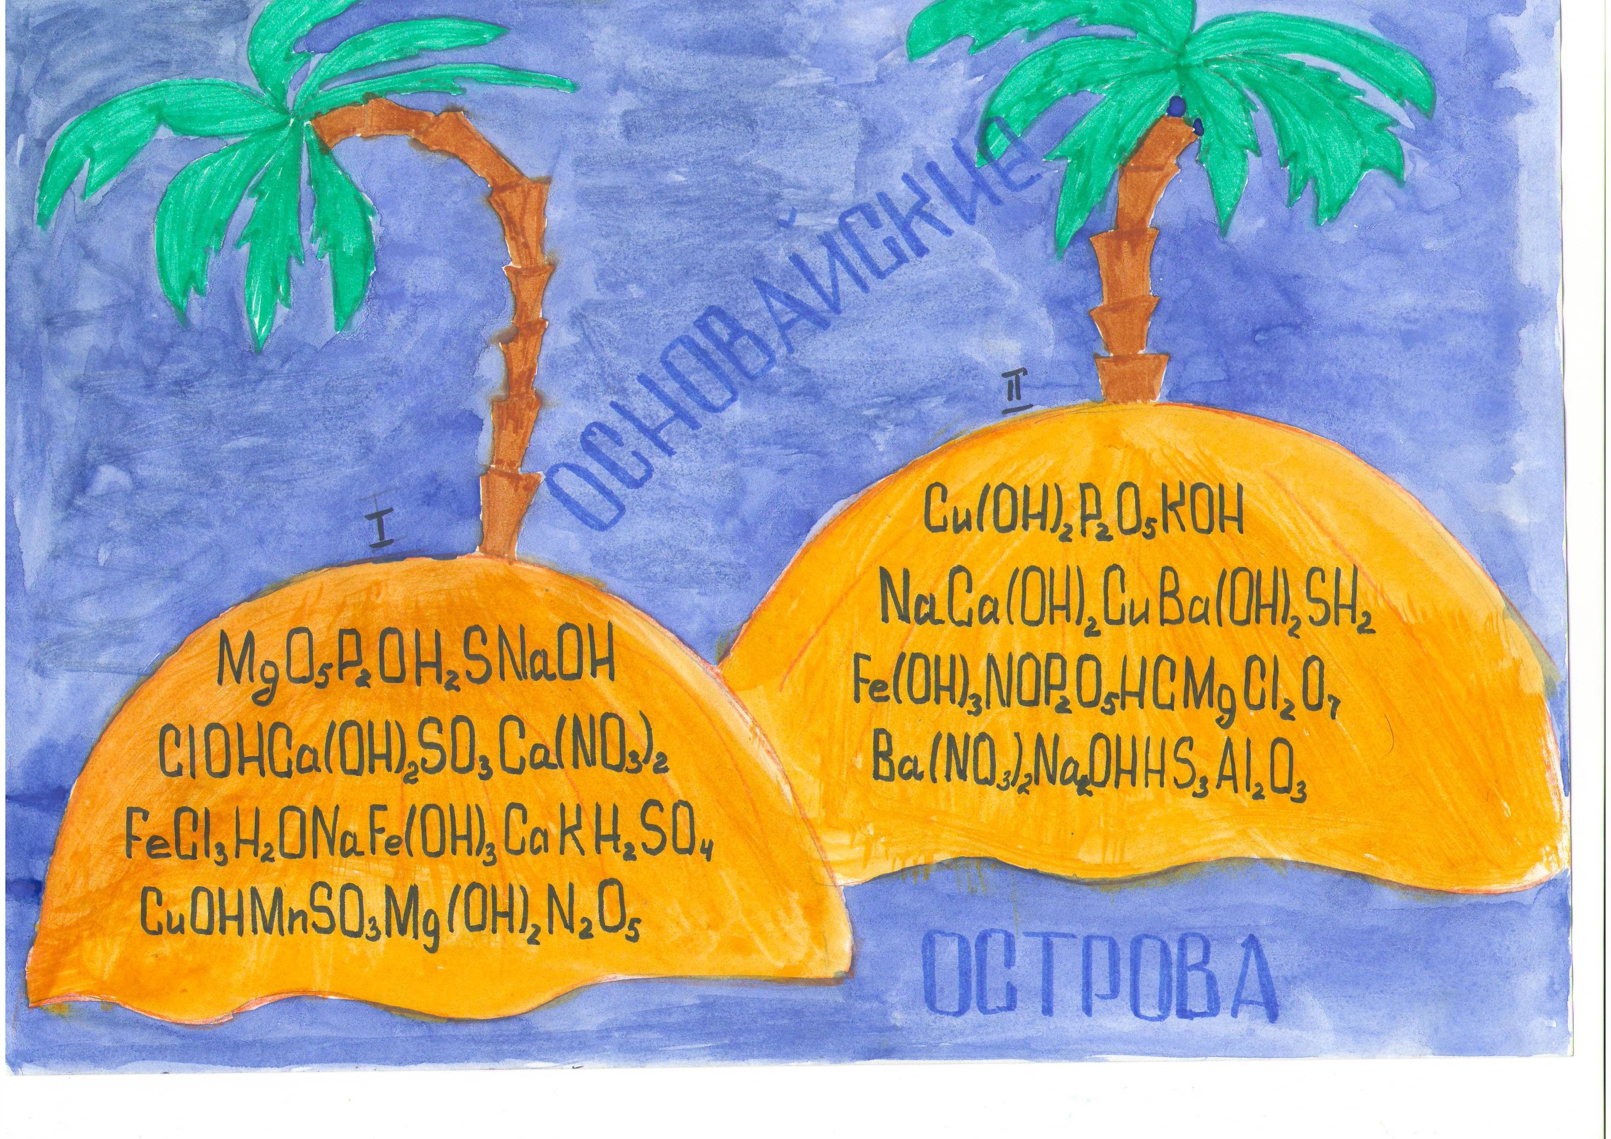

Slide 8
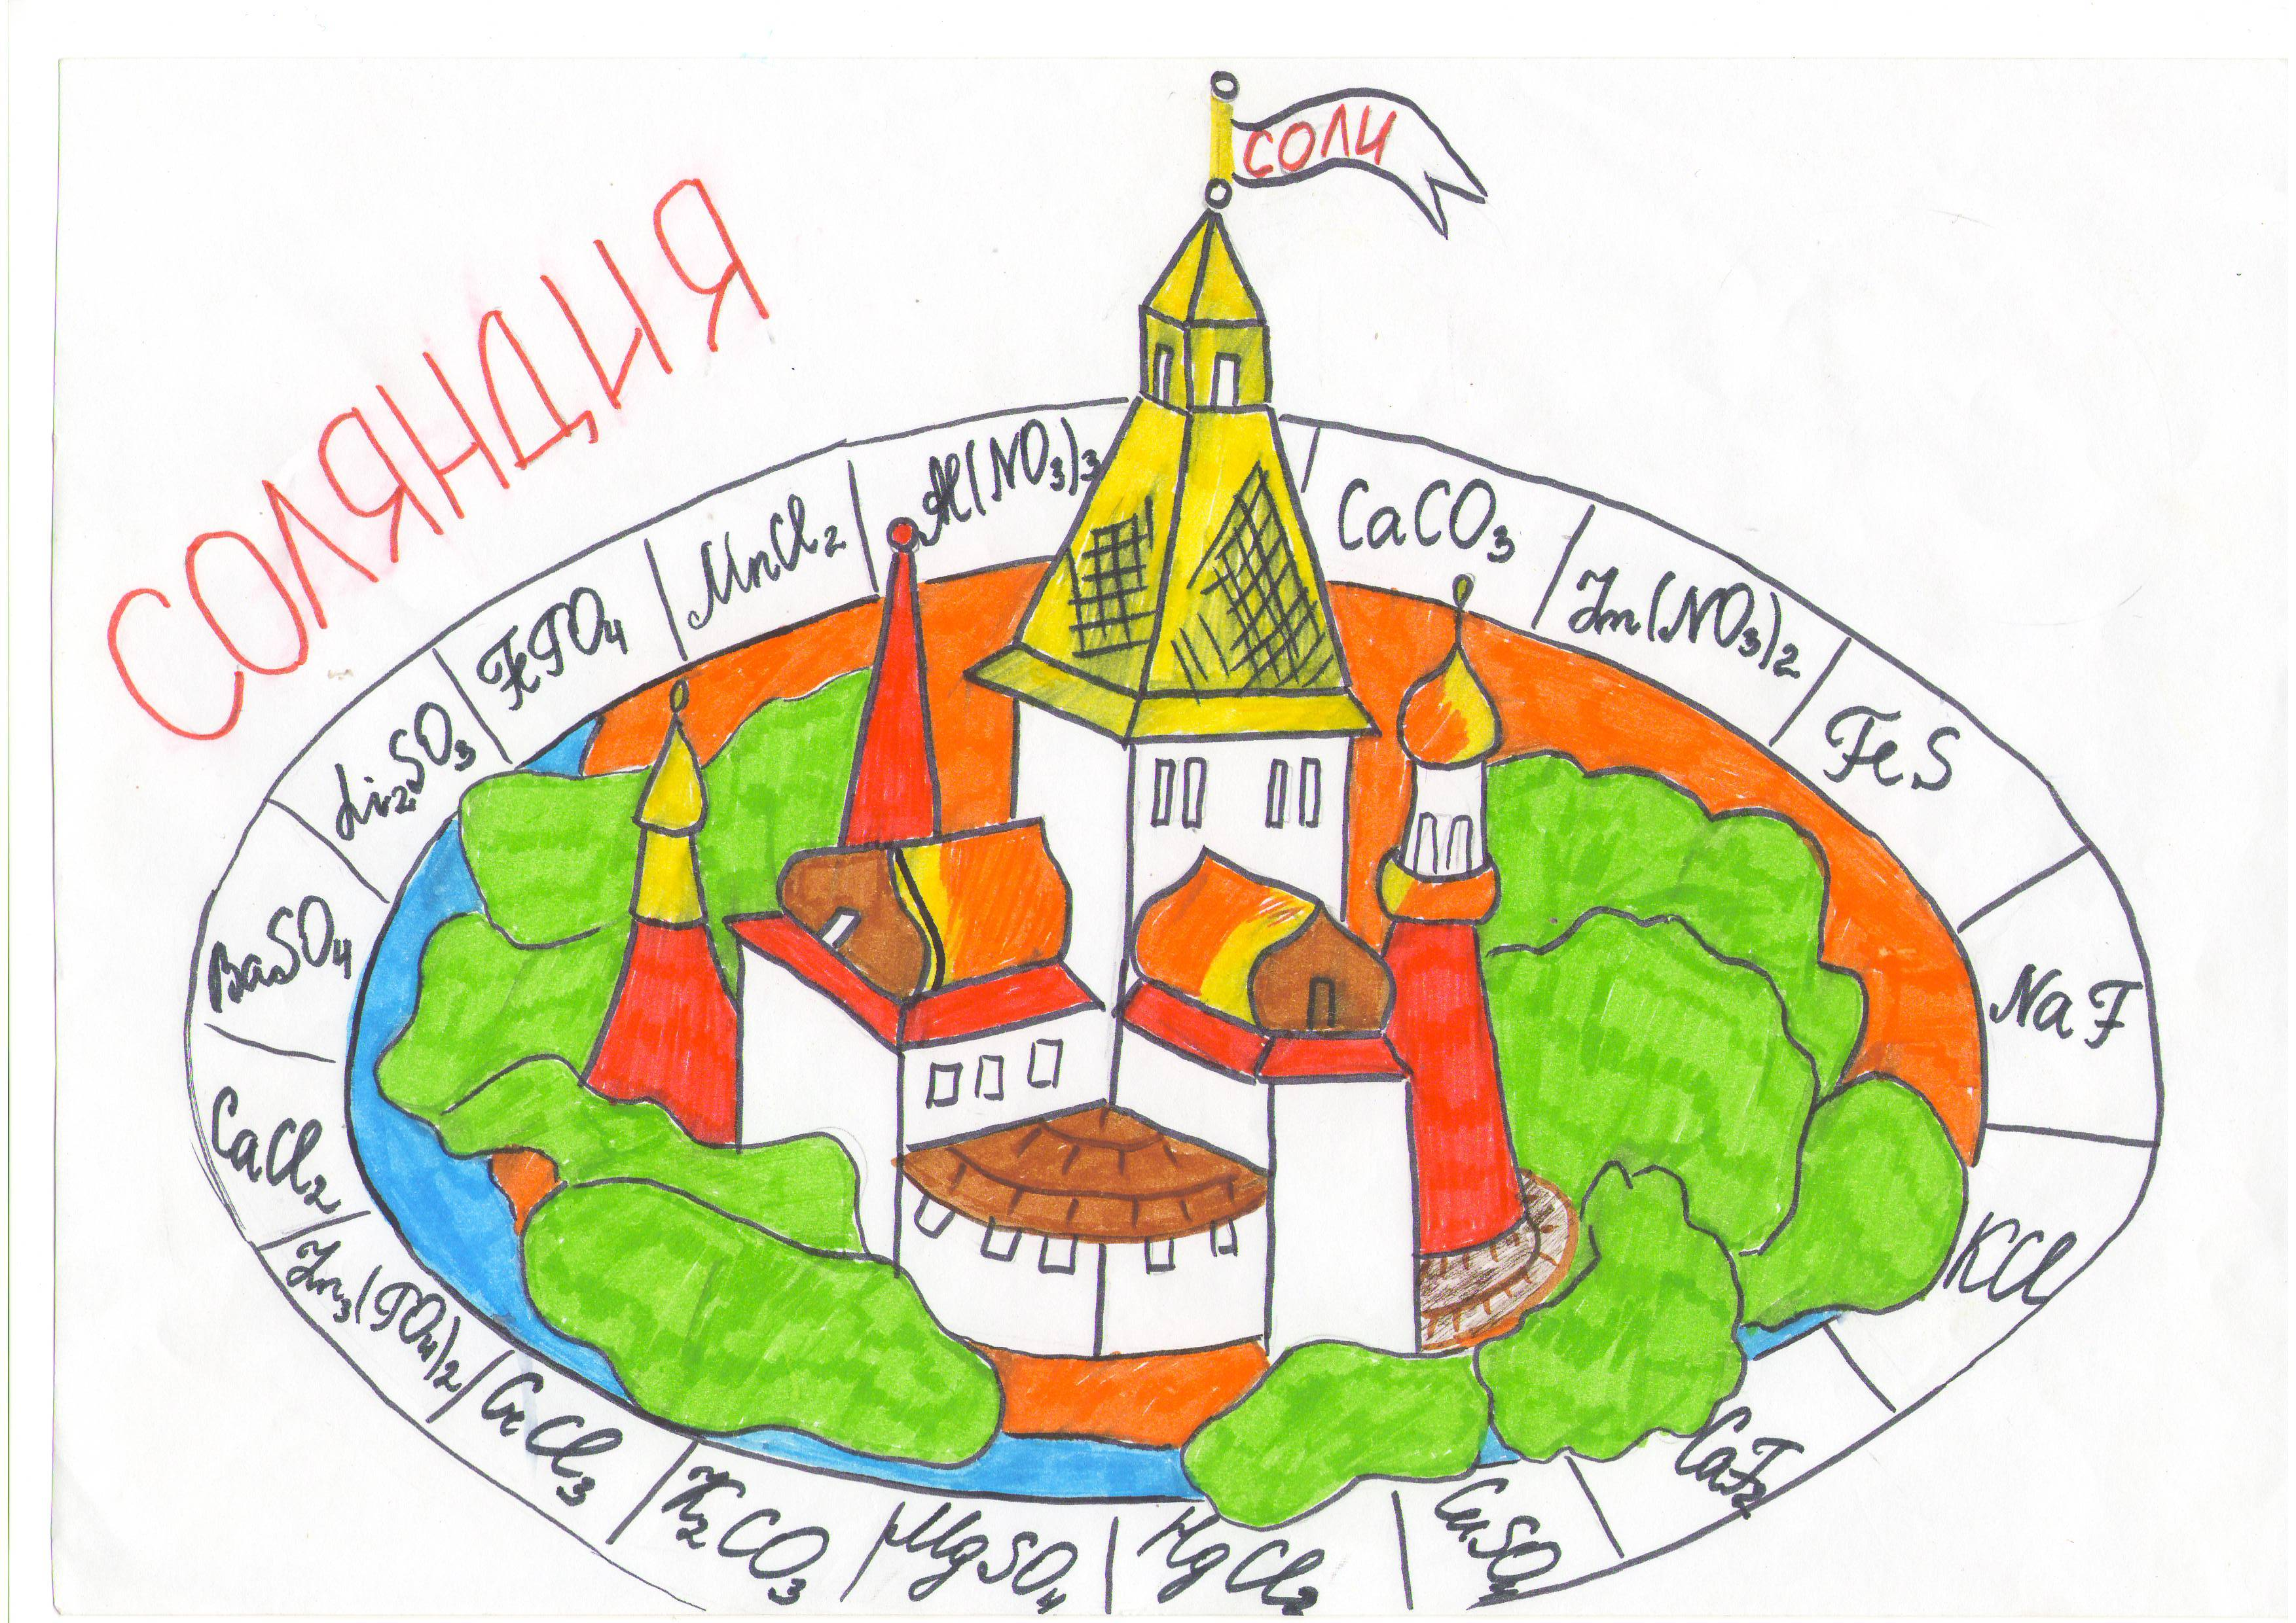

Slide 9
Вот мы с вами и финишировали. Сейчас прозвенит долгожданный звонок. Увы, но к концу подошел наш урок. Я благодарность вам всем объявляю, Отметки в журнал я вам всем выставляю. Большое спасибо я вам говорю. Мы цели достигли. Благодарю!

Slide 10
Презентация выполнена учителем химии Красноборской средней общеобразовательной школы Шатковского района Нижегородской области Еристовой Мариной Владимировной

